Slide 1
Algoritmos Genéticos

Slide 2
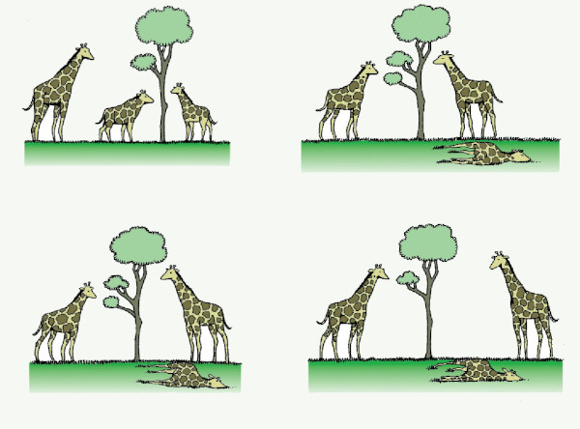
Algoritmos Genéticos
Algoritmos genéticos tentam se assemelhar a processos naturais de seleção natural e genética para resolver problemas.

Slide 3
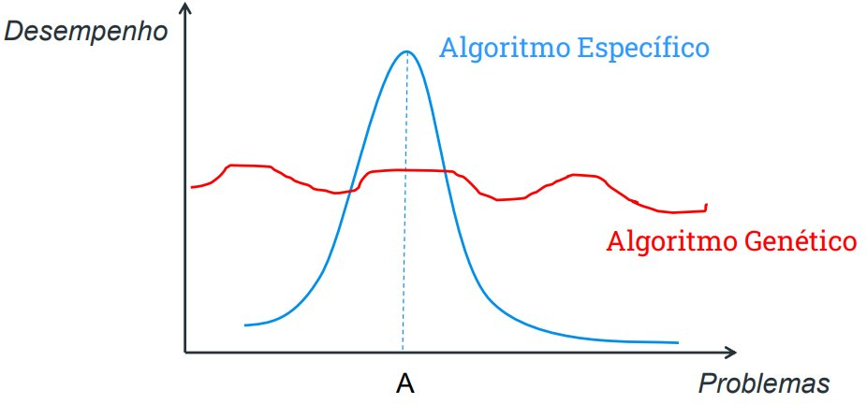
Vantagens de usar Algoritmos Genéticos

Slide 4
Quando empregar Algoritmos Genéticos
Quando algoritmos de busca clássica não resolvem o problema.
Problema não possui solução exata.
Problemas intratáveis por métodos comuns.

Slide 5
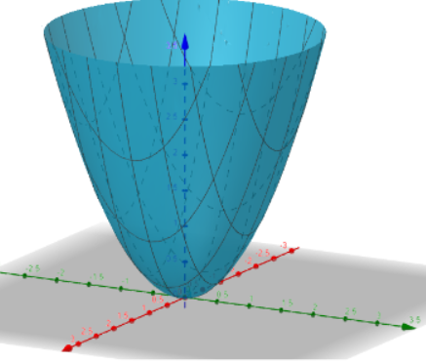
Quando empregar Algoritmos Genéticos
Nessa Aula, usaremos para otimização de funções.

Slide 6
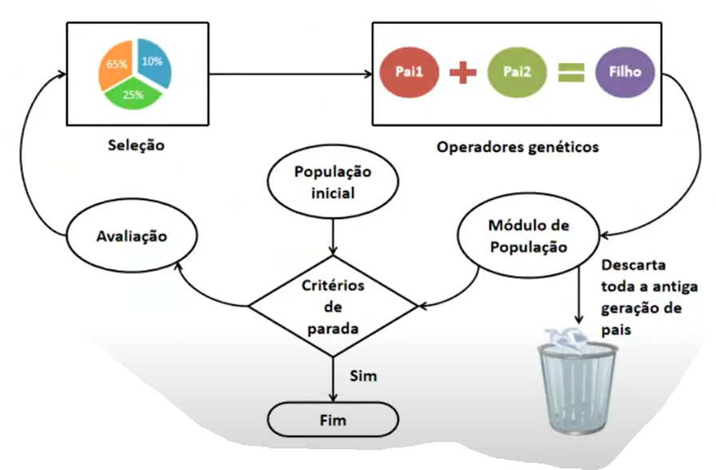
Funcionamento de um GA

Slide 7
Terminologia
Indivíduo: Um cromossomo ou possível solução numérica. Membro de uma população
Cromossomo: Trata-se de nosso Indivíduo que pode ser uma possível solução
Gene: variável a ser codificada (em binário)
Aptidão: Valor calculado usando a função alvo para ver o quão bem cada indivíduo se saiu.
Pais: Indivíduos selecionados da população anterior para reprodução.
Filhos: indivíduos gerados na nova população.

Slide 8
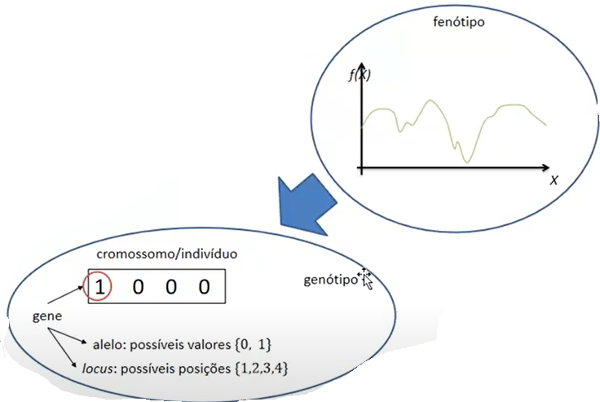
Genótipo x Fenótipo
Fenótipo: Para nós, será quando os valores da função que estamos aplicando nosso algoritmo for em Base 10
Genótipo: Será quando transformarmos o valor de F(x) em binário para realizar a "reprodução cromossomial"

Slide 9
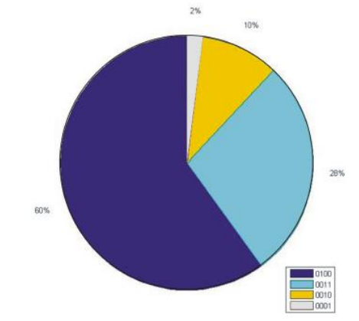
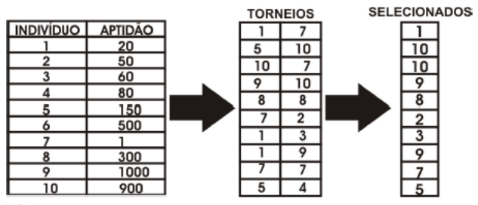

Métodos de seleção de indivíduos

Slide 10
Método de seleção de indivíduos
Na teoria da evolução proposta por Darwin, os indivíduos mais aptos tem maiores chances de serem selecionados e passarem seus genes.
Os GAs implementam métodos que é considerado o valor de aptidão de cada indivíduo para que ele seja selecionado ou não.
No entanto, para não deixar a população viciada (Overfitting) indivíduos pouco aptos também devem gerar filhos porém em menor quantidade.

Slide 11
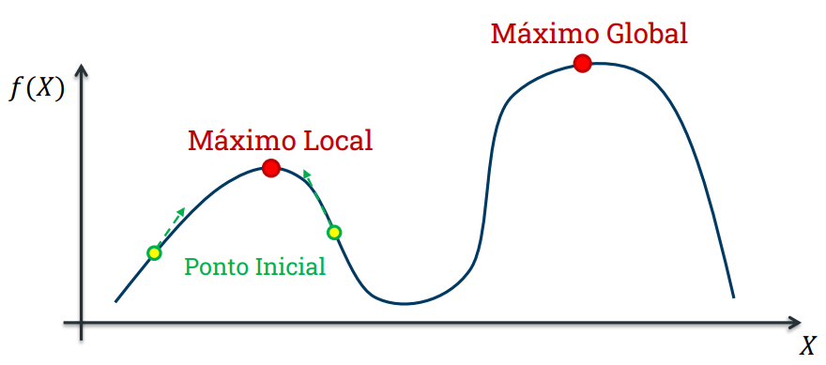
Métodos de seleção

Slide 12
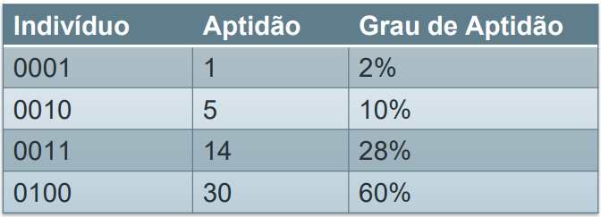
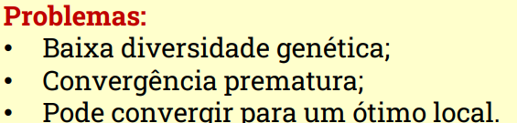
Método da Roleta
Implementa uma roleta virtual em que cada cromossomo recebe um pedaço proporcional a sua aptidão. Após isso, a roleta gira selecionando o indivíduo que irá "reproduzir".

Slide 13
Outros Métodos
Método do Torneio: Consiste em selecionar uma série de indivíduos para participar de uma competição em que o critério seria a avaliação. Os melhores avaliados serão selecionados.
Avaliação por Ranking: Os indivíduos são ordenados de acordo com sua pontuação e os melhores são escolhidos.
Seleção Uniforme: Todos os indivíduos possuem a mesma chance de serem escolhidos. Não é nem um pouco eficiente.

Slide 14
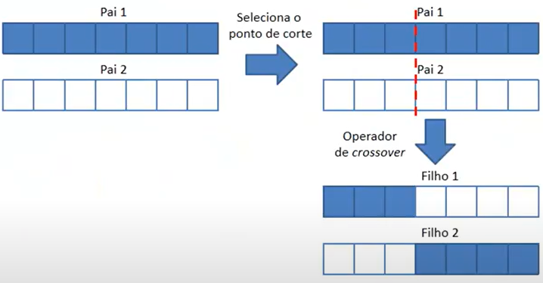
Método CrossOver

Slide 15
Mutação
O operador genético de mutação sobre indivíduos resultantes do processo de cruzamento e consiste em inserir "material genético" novo na população.
A probabilidade da mutação ocorrer deve ser baixa.
O propósito do operador de mutação é aumentar a variabilidade genética.

Slide 16
Elitismo
Um número de n melhores indivíduos são mantidos a cada geração independentemente do resultado da reprodução.
O objetivo é garantir que uma geração melhore em relação a outra e gerar mais variabilidade de resultados (genética).
Outra forma de Elitismo, seria ativamente remover os piores elementos e não deixá-los sequer passarem pela seleção.

